Slide 1

Tag 2

Slide 2
Der Mann kann nicht schlafen.
Hilde schnarcht.
Der Mann stößt sie an und sie hört auf.
In der nächsten Nacht schnarcht Hilde wieder
Der Mann kann nicht woanders schlafen.
Der Mann hat viele schlaflose Nächte.
Ein Kollege des Mannes empfiehlt Nasentropfen.
Der Mann gibt Hilde die Nasentropfen.
Hilde nimmt die Nasentropfen.
das Schnarchen hört auf.
Hilde vergisst die Nasentropfen zu nehmen.
Der Mann wird böse.
Hilde beginnt, bei ihrer Freundin zu übernachten.
Hilde vergisst nie, ihre Nasentropfen zu packen.
Der Mann glaubt, dass Hilde untreu ist.
Der Mann will Rache haben.
Der Mann macht einen Plan.
Der Mann tauscht die Nasentropfen gegen ein Narkosemittel aus.
Hilde stirbt nicht.
Der Mann ist untreu mit Hildes Freundin, Sonja.
Der Mann schläft bei Sonja.
Am Morgen ist Sonja tot.
Sonja hat Hildes Nasentropfen genommen.
Sætningerne, som I skal lære
Notes:
Gør intet

Slide 3
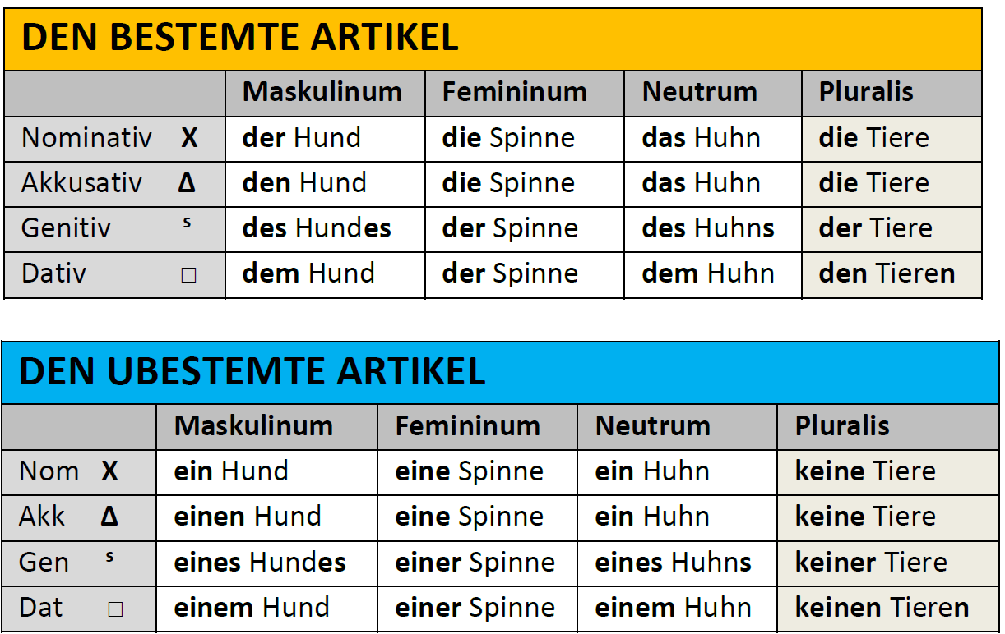
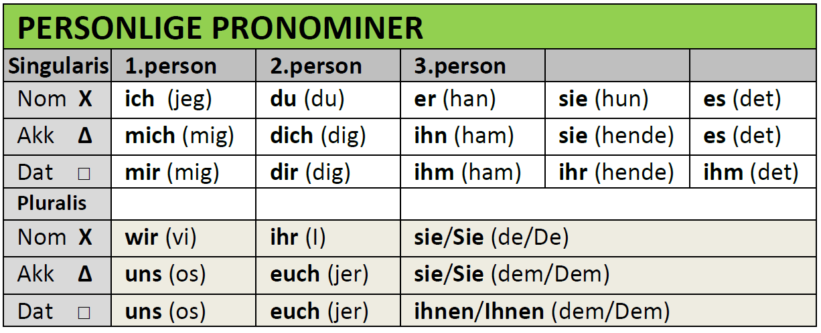


Opgave:
Quiz hinanden i bøjningerne.
Notes:
5 min.

Slide 4
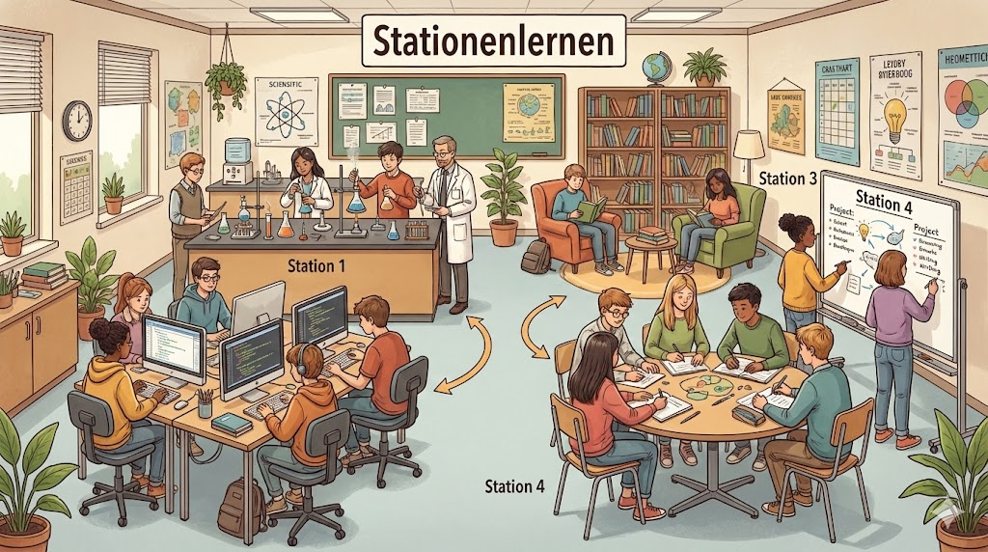

Slide 5
Præpositioner
Dativ:
Aus fra
Bei hos
Mit med
Nach efter/til
Seit siden
Von fra
Zu til
Akkusativ:
Durch igennem
Für for/til
Gegen imod
Ohne uden
Um om
Opgave:
Øv ordene individuelt.
Quiz hinanden i ordene. Både i betydning og kasus.

Slide 6
Der Mann wacht durch ____ Schnarchen (n) auf.
Der Mann kann mit _____ Frau (f) nicht schlafen.
Der Mann geht nach ein___ schlaflosen Nacht (f) zur Arbeit.
Der Mann spricht mit ein___ Kollegen (m).
Der Kollege empfiehlt Nasentropfen für ____ Frau (f).
Der Mann macht einen Plan gegen ____ Schnarchen (n).
Hilde schläft ohne ____ Nasentropfen (pl) schlecht.
Hilde schläft bei ihr___ Freundin (f).
Hilde geht zu ____ Freundin (f).
Der Mann tauscht die Nasentropfen gegen ein___ Narkosemittel (n) aus.
Der Mann schläft bei ____ Freundin (f) von Hilde.
Sonja stirbt von _____ Nasentropfen (pl)
Opgave:
Indsæt den rigtige bøjning.

Slide 7
Teori: Verbum 2
Verbum 1 skal bøjes efter subjektet.
Fx: Der Mann kauft ein Eis / Ich kaufe ein Eis
----x----- o ---∆--- ------------x-------------- o ---∆---
Verbum 2 skal enten bøjes i infinitiv eller perfektum participium.
Infinitiv dannes, når verbum 1 er et modalverbum. Infinitiv = købe/kaufen. Dvs. en-formen på tysk.
Modalverber = sollen, wollen, könen, dürfen, können, müssen.
Fx: Han vil købe en is → Er will ein Eis kaufen.
Perfektum participium dannes af sein, haben eller werden. På dansk er det t-formen – på tysk er det ge-formen.
Fx Han har købt en is → Er hat ein Eis gekauft

Slide 8

Pause

Slide 9
Der Mann kann nicht (schlafen).
Hilde hat viel (snarchen).
Der Mann kann nicht woanders (schlafen).
Der Mann hat viele schlaflose Nächte (haben).
Hilde vergisst, die Nasentropfen zu (nehmen).
Hilde beginnt, bei ihrer Freundin zu (übernachten).
Hilde vergisst nie, ihre Nasentropfen (zu packen).
Der Mann hat (glauben), dass Hilde untreu ist.
Der Mann will Rache (haben).
Der Mann hat einen Plan (machen).
Der Mann hat die Nasentropfen gegen ein Narkosemittel aus (tauschen).
Der Mann will bei Sonja (schlafen).
Sonja hat Hildes Nasentropfen (nehmen).
Opgave:
Afgør, om v2 i parentes skal bøjes i infinitiv eller perfektum participium.
Læs sætningerne højt på skift.
Infinitiv:
Købe → kaufen
Dannes ofte af modalverber eller efter ”zu”.
Perfektum participium:
Købt → gekauft
Dannes altid af hjælpeverberne sein, haben, werden.
Notes:
Maks. 5 min.

Slide 10
Ordliste til Nasentropfen
* = uregelmæssigt verbum
• = løst sammensat verbum
schlafen* (schläft) sove
schnarchen snorke
an•stoßen* (stößt an) skubbe
auf•hören holde op
die Nacht (die Nächte) natten
wieder igen
das Schnarchen snorken (substantiv)
woanders andetsteds
viele mange
schlaflos søvnløs
Der Kollege kollegaen
empfehlen* (empfiehlt) anbefale
die Nasentropfen næsedråberne
geben* (gibt) give
vergessen* (vergisst) glemme
nehmen* (nimmt) tage
beginnen begynde
ubernachten overnatte
glauben tro
werden* (wird) blive
packen pakke
sterben* (stirbt) dø
untreu utro
die Rache hævnen
machen lave
das Narkosemittel bedøvelsesmidlet
aus•tauschen udskifte
tot død
Opgave:
Øv ordene individuelt.
Quiz hinanden i ordene.
Notes:
Ca. 5-10 min.

Slide 11
Quizlet Live
https://quizlet.com/dk/1135032183/ord-til-nasentropfen-flash-cards/?new

Slide 12
Småord og præpositioner
aber men
am Anfang i starten
am Ende i slutningen
auch også
dann så
danach derefter
deshalb derfor
doch dog
jetzt nu
nie aldrig
plötzlich pludselig
schon allerede
später senere
und og
zuerst først
Dativ:
Aus fra
Bei hos
Mit med
Nach efter/til
Seit siden
Von fra
Zu til
Akkusativ:
Durch igennem
Für for/til
Gegen imod
Ohne uden
Um om
Opgave:
Øv ordene individuelt.
Quiz hinanden i ordene. Ved præpositioner skal man også sige kasus.
Notes:
Øv småord + præpositioner.

Slide 13

Notes:
Småord og præpositioner

Slide 14
Manden kan ikke sove
Hilde snorker
Manden skubber• hende, og hun holder• op.
I den næste nat snorker Hilde igen.
Manden kan ikke andetsteds sove.
Manden har mange søvnløse nætter.
En Kollege des Mannes anbefaler næsedråber.
Manden giver Hilde næsedråberne.
Hilde tager næsedråberne.
Snorken holder op.
Hilde glemmer at tage næsedråberne.
Manden bliver sur.
Hilde begynder at overnatte hos sin veninde.
Hilde glemmer aldrig at pakke sine næsedråber.
Manden tror, at Hilde er utro.
Manden vil have hævn.
Manden laver en plan.
Manden ud•skifter Næsedråberne gegen et narkosemiddel.
Hilde dør ikke.
Manden er utro med Hildes veninde, Sonja.
Manden sover hos Sonja.
Om morgenen er Sonja død.
Sonja har taget Hildes næsedråber
aber men
am Anfang i starten
am Ende i slutningen
auch også
dann så
danach derefter
deshalb derfor
doch dog
jetzt nu
nie aldrig
plötzlich pludselig
schon allerede
später senere
und og
zuerst først
Opgave:
Oversæt mundtligt sætningerne til tysk, hvor I indsætter et småord, når det passer for at gøre sproget mere flydende.
Notes:
Maks. 5 min.

Slide 15
Teori: Ledsætningsindledere
wenn når/hvis
weil fordi
dass at
obwohl selvom
als da
da eftersom
weshalb hvorfor
wo hvor
Når man indleder en sætning med en ledsætningsindleder, danner man en ledsætning.
I en ledsætning skal v1 rykkes bagerst. Fx:
Er kauft ein Haus, weil er ein Haus kauft.
Normal hvis der er 2 verber i en hovedsætning, skal v2 bagerst. Den eneste forskel i en ledsætning med 2 verber er, at v2 skal bagerst. Fx:
Er will ein Haus kaufen, weil er ein Haus kaufen will
x v1 v2 v2 v1

Slide 16
Der Mann kann nicht schlafen.
Hilde schnarcht.
Der Mann kann nicht woanders schlafen.
Der Mann hat viele schlaflose Nächte.
Ein Kollege des Mannes empfiehlt Nasentropfen.
Der Mann gibt Hilde die Nasentropfen.
Hilde nimmt die Nasentropfen.
das Schnarchen hört auf.
Hilde vergisst die Nasentropfen zu nehmen.
Der Mann wird böse.
Hilde beginnt, bei ihrer Freundin zu übernachten.
Hilde vergisst nie, ihre Nasentropfen zu packen.
Der Mann glaubt, dass Hilde untreu ist.
Der Mann will Rache haben.
Der Mann macht einen Plan.
Der Mann tauscht die Nasentropfen gegen ein Narkosemittel aus.
Hilde stirbt nicht.
Der Mann ist untreu mit Hildes Freundin, Sonja.
Der Mann schläft bei Sonja.
Am Morgen ist Sonja tot.
Sonja hat Hildes Nasentropfen genommen.
wenn når/hvis
weil fordi
dass at
obwohl selvom
als da
da eftersom
weshalb hvorfor
wo hvor
Opgave:
Indsæt ledsætningsindleder mellem sætningerne med fed og ret ordstilling.
Notes:
Gør intet

Slide 17


